Slide 1
Моделирование процедур диспетчеризации в системах управления роботами с помощью сетей Петри-Маркова
Артамонова Анастасия ПИН-22М

Slide 2
Проблемная ситуация
Роботизированные платформы часто выполняют множество функций одновременно. Для их эффективного управления требуется:
Централизованная модель, описывающая состояния системы.
Алгоритмы, которые упрощают и оптимизируют управление процессами.

Slide 3
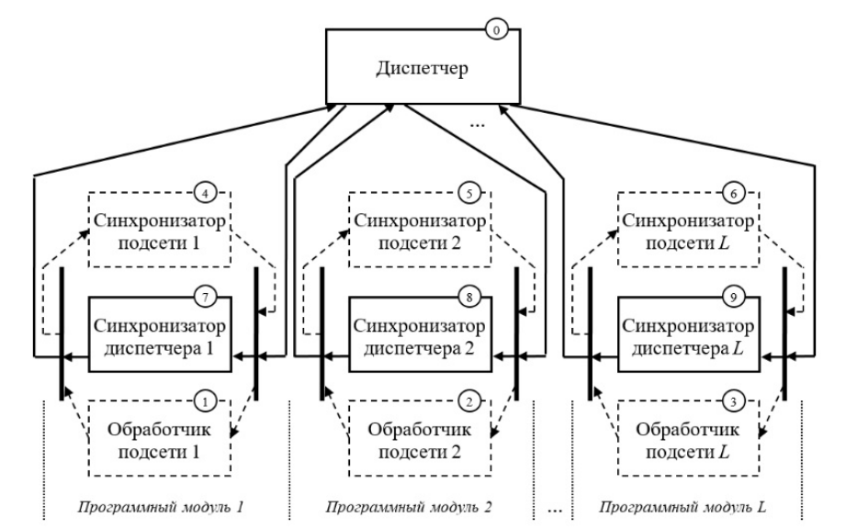
Основные элементы системы

Slide 4
Типы диспетчеризации
Циклическая диспетчеризация
Приоритетная диспетчеризация
Квазистохастическая диспетчеризация

Slide 5
Алгоритм работы системы
Инициализация
Распределение задач
Выполнение задач
Анализ времени

Slide 6
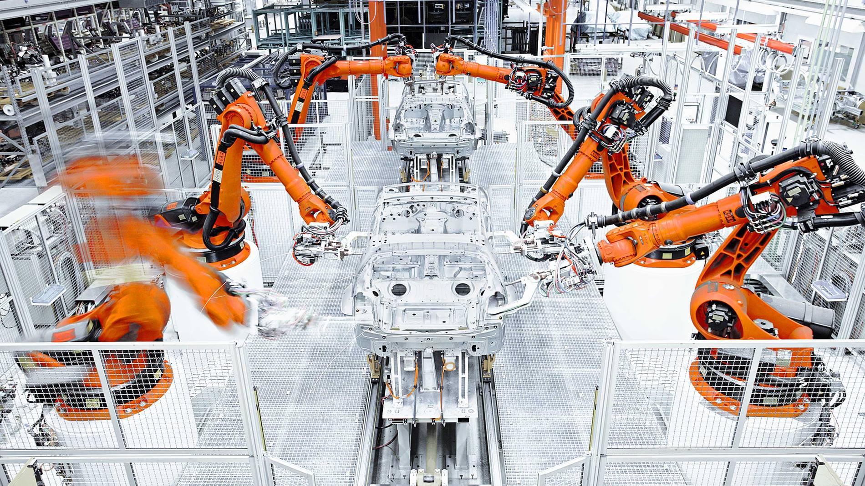
Практические результаты

Slide 7
Спасибо за внимание!

